Slide 1
CHÀO MỪNG QUÝ THẦY CÔ GIÁO THAM DỰ TIẾT HỌC CỦA LỚP 1N
Môn : Đạo đức
Bài 4: Sạch sẽ, gọn gàng
Giáo viên thực hiện: Nguyễn Thị Mỹ Hiền
Lớp : 1N

Slide 2
CHỦ ĐIỂM: TRI ÂN THẦY CÔ GiÁO
Thứ ba ngày 12 tháng 11 năm 2024
Trò chơi

Slide 3
non
Ong
học
việc

Slide 4
Câu 1 : Khi nhặt được của rơi , em sẽ làm gì ?
A. Giữ lại để sử dụng.
C. Đem cho người thân.
B. Đem cho bạn .
D.Tìm cách trả lại người đánh rơi.

Slide 5
Câu 2 : Trả lại của rơi cho người đánh mất là mang lại điều gì cho họ?
A. Niềm vui
B. Nỗi buồn
C. Ngạc nhiên
D. Hồi hộp

Slide 6
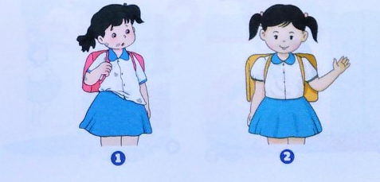
CHỦ ĐIỂM: TRI ÂN THẦY CÔ GIÁO
Thứ ba ngày 12 tháng 11 năm 2024
Đạo đức
SẠCH SẼ, GỌN GÀNG ( TIẾT 1 )
Hoạt động 1: Quan sát tranh
Bạn nào trong tranh sạch sẽ , gọn gàng?

Slide 7
CHỦ ĐIỂM: TRI ÂN THẦY CÔ GIÁO
Thứ ba ngày 12 tháng 11 năm 2024
Đạo đức
SẠCH SẼ, GỌN GÀNG ( TIẾT 1 )
Theo em nên làm gì để giúp mình luôn sạch sẽ, gọn gàng ?

Slide 8
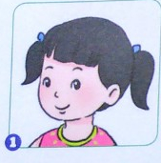
CHỦ ĐIỂM: TRI ÂN THẦY CÔ GIÁO
Thứ hai ngày 11 tháng 11 năm 2024
Đạo đức
SẠCH SẼ, GỌN GÀNG ( TIẾT 1 )
Hoạt động 2: Tìm hiểu những biểu hiện của sạch sẽ, gọn gàng

Slide 9
CHỦ ĐIỂM: TRI ÂN THẦY CÔ GIÁO
Thứ ba ngày 12 tháng 11 năm 2024
Đạo đức
SẠCH SẼ, GỌN GÀNG ( TIẾT 1 )
Những biểu hiện của người sạch sẽ gọn gàng là chân , tay, mặt ….luôn sạch, tóc được chải gọn, quần áo chỉnh tề, sạch sẽ.

Slide 11
CHỦ ĐIỂM: TRI ÂN THẦY CÔ GIÁO
Thứ ba ngày 12 tháng 11 năm 2024
Đạo đức
SẠCH SẼ, GỌN GÀNG ( TIẾT 1 )
Hoạt động 3: Tìm hiểu những việc cần làm để sạch sẽ, gọn gàng.
Thảo luận:
- Bạn trong mỗi tranh dưới đây đang làm gì để sạch sẽ, gọn gàng ?
- Những việc làm đó nên được thực hiện vào lúc nào ?
- Những việc làm đó có ích lợi gì ?

Slide 12
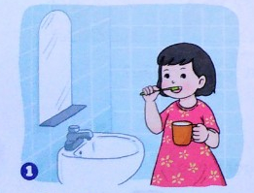
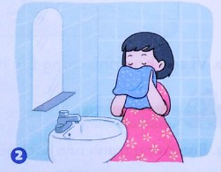
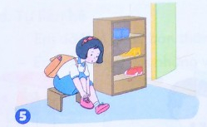
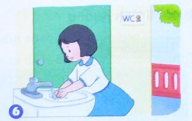
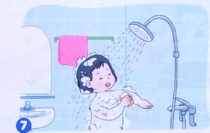
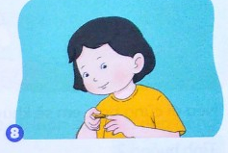

Slide 13
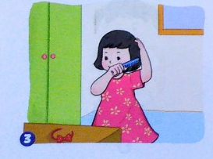
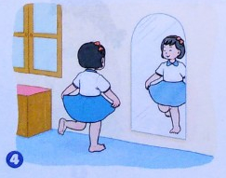

Slide 15
CHỦ ĐIỂM: TRI ÂN THẦY CÔ GIÁO
Thứ ba ngày 12 tháng 11 năm 2024
Đạo đức
SẠCH SẼ, GỌN GÀNG ( TIẾT 1 )
Ngoài những việc làm trên, em còn biết những việc làm nào khác để luôn sạch sẽ, gọn gàng?

Slide 16
CHỦ ĐIỂM: TRI ÂN THẦY CÔ GIÁO
Thứ ba ngày 12 tháng 11 năm 2024
Đạo đức
SẠCH SẼ, GỌN GÀNG ( TIẾT 1 )
- Qua bài học này, em rút ra được điều gì?
- Dặn dò HS về nhà xem trước tiết 2
- Nhận xét tiết học.

